Slide 1

architectural bureau
AURORA HOTEL
гостиничный комплекс категории 4 звезды
г. Алматы, ул. Бухтарминская
most
architects
kazakhstan/almaty
презентация для акимата г. Алматы
август 2026
концепция
генплан
проект
рабочая документация
Notes:
Титул. Стадия — концепция (отмечена на нижней шкале). Объект: гостиница 4 звезды, ул. Бухтарминская, участок 1,4 га, два корпуса по 5 этажей, общая площадь 17 140,22 м².

Slide 2
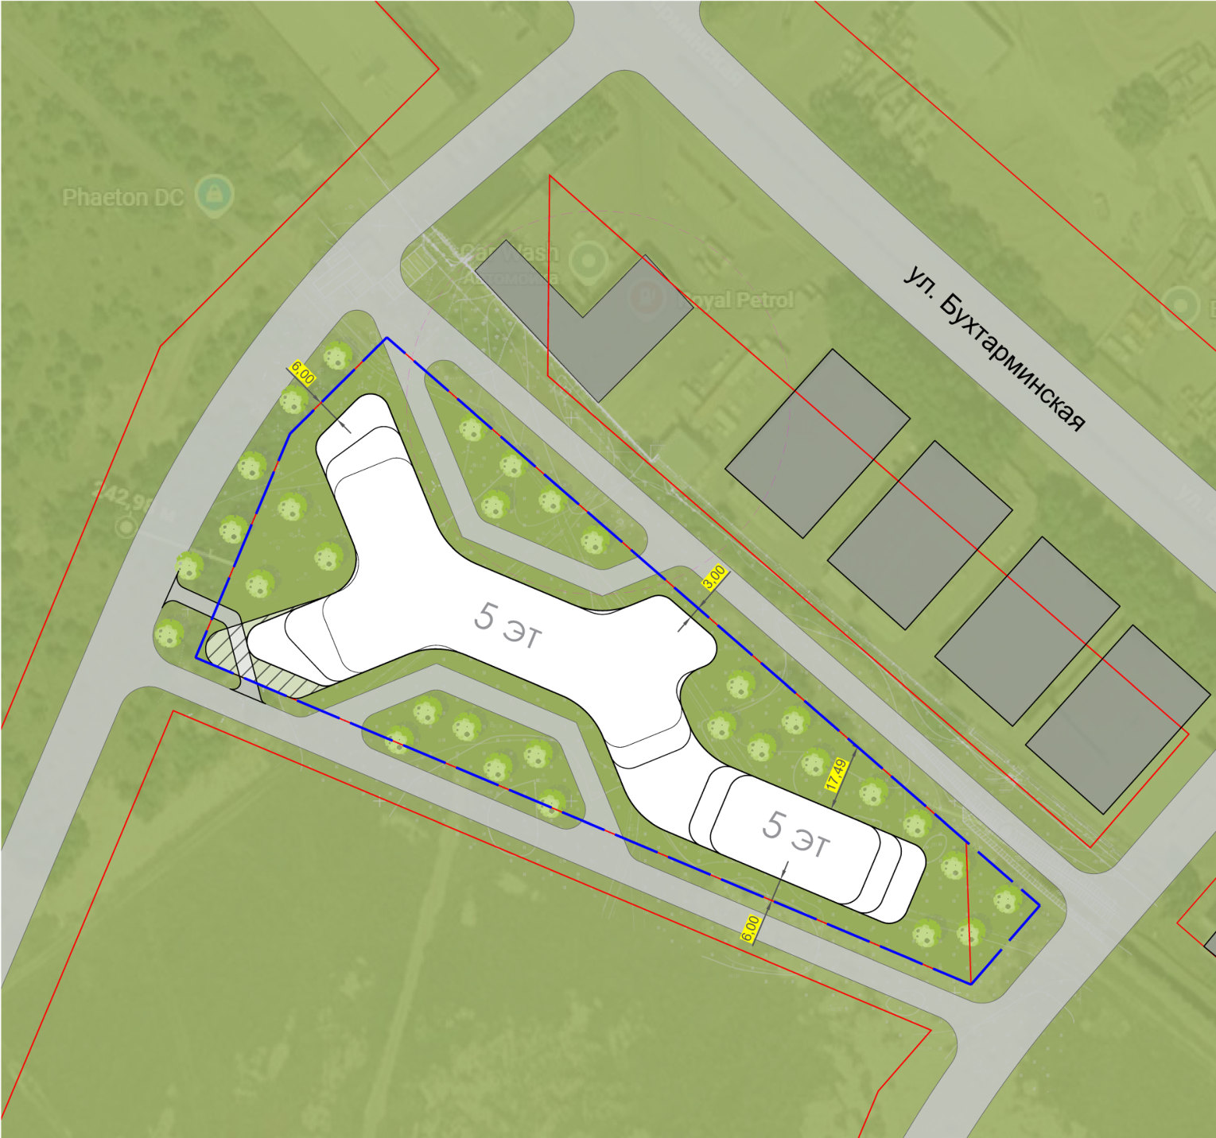
АНАЛИЗ
СИТУАЦИОННАЯ СХЕМА
Расположение и градостроительный контекст
Участок расположен вдоль ул. Бухтарминской и имеет форму вытянутого треугольника. С северо-востока он выходит на улицу, с запада и юга ограничен внутриквартальными проездами.
– Территория свободна от капитальной застройки — снос и расселение не требуются.
– Окружение деловое и производственное: АЗС, склады, коммерческие объекты. Жилая застройка не примыкает вплотную.
– Участок обслуживается по всему периметру существующими проездами — новых транзитных связей не требуется.
– Прямой выход на ул. Бухтарминскую обеспечивает подъезд гостей и транспорта обслуживания.
1,4 га
ПЛОЩАДЬ ЗЕМЕЛЬНОГО УЧАСТКА
02
Notes:
Красным на схеме — границы смежных землепользований, синим — граница участка. Район города и кадастровый номер — данные заказчика, вписать до показа.

Slide 3
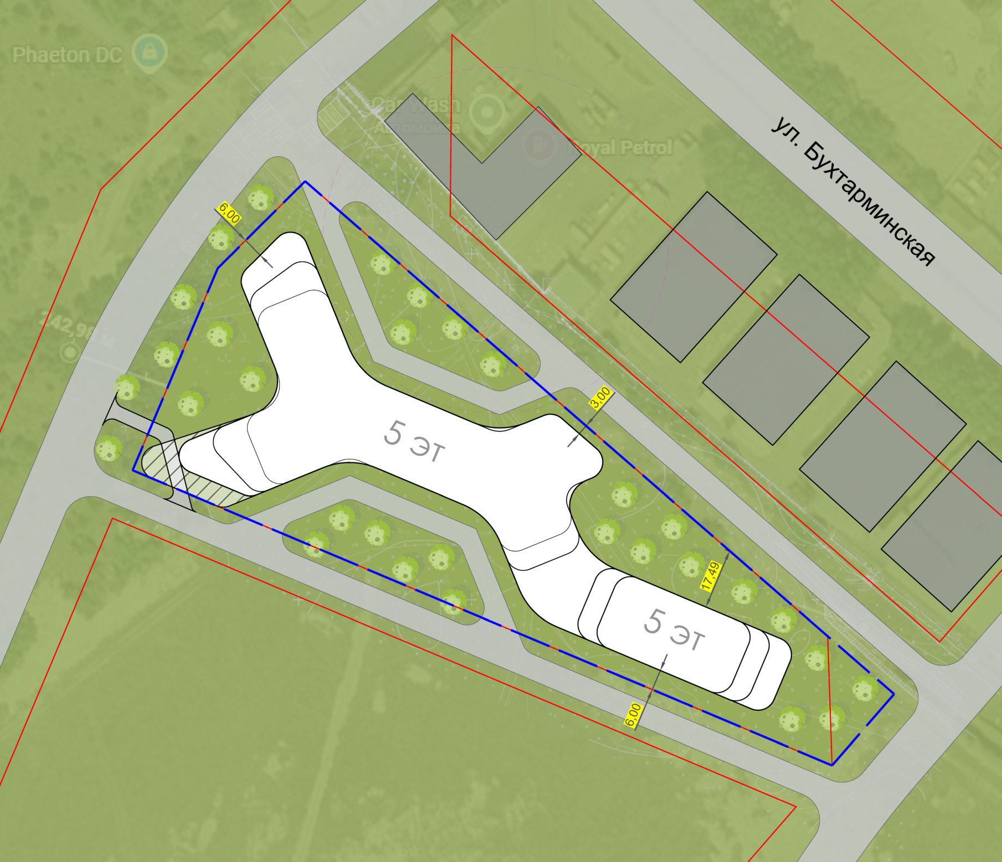
ГЕНЕРАЛЬНЫЙ ПЛАН
ГЕНПЛАН
Посадка комплекса на участок
Два корпуса поставлены вдоль длинных сторон участка и раскрыты во двор. По периметру застройки — кольцевой проезд, между проездом и границей полоса озеленения.
ОТСТУПЫ ЗАСТРОЙКИ ОТ ГРАНИЦ УЧАСТКА
6,00 м
3,00 м
17,49 м
6,00 м
ЗАПАД
СЕВЕРО-ВОСТОК
ВОСТОК
ЮГ
– Кольцевой проезд замкнут вокруг обоих корпусов: подъезд ко всем входам и разворот пожарной техники.
– Единый узел въезда организован в западной части участка, со стороны внутриквартального проезда.
– Рядовая посадка деревьев по всему периметру формирует буфер между застройкой и границами участка.
– Внутренний двор между корпусами защищён от улицы.
03
Notes:
Отступы 6,00 / 3,00 / 17,49 / 6,00 м вынесены на чертёж генплана. Типовой вопрос — пожарный проезд: контур замкнут вокруг пятна застройки.

Slide 4
ПОКАЗАТЕЛИ
ТЭП
Технико-экономические показатели
ОБЩИЕ ТЭП
Показатель | Значение
Площадь земельного участка | 1,4 га (14 000 м²)
Площадь застройки | 4 941,11 м²
Площадь 1-го этажа | 4 446,9 м²
Площадь номерного фонда (этажи 2–5) | 12 693,32 м²
Общая площадь здания | 17 140,22 м²
Этажность | 5 этажей, два корпуса
Показатели приведены по проекту генерального плана. Расчётные коэффициенты получены из них арифметически.
– Застроено 35,3 % участка — 4 941,11 м² из 14 000 м².
– Коэффициент использования территории 1,22 — 17 140,22 м² на 14 000 м².
– Вне пятна застройки 9 058,89 м², или 64,7 % участка.
– Номерной фонд занимает 74,1 % общей площади здания.
Источник: общие ТЭП генерального плана
35,3 %
1,22
64,7 %
КОЭФФИЦИЕНТ ЗАСТРОЙКИ
КОЭФФИЦИЕНТ ИСПОЛЬЗОВАНИЯ ТЕРРИТОРИИ
СВОБОДНО ОТ ЗАСТРОЙКИ
04
Notes:
Все значения таблицы — из ТЭП генплана, без пересчёта. Коэффициенты: 4941,11/14000 = 35,3 %; 17140,22/14000 = 1,22; 14000−4941,11 = 9 058,89 м² = 64,7 %.

Slide 5
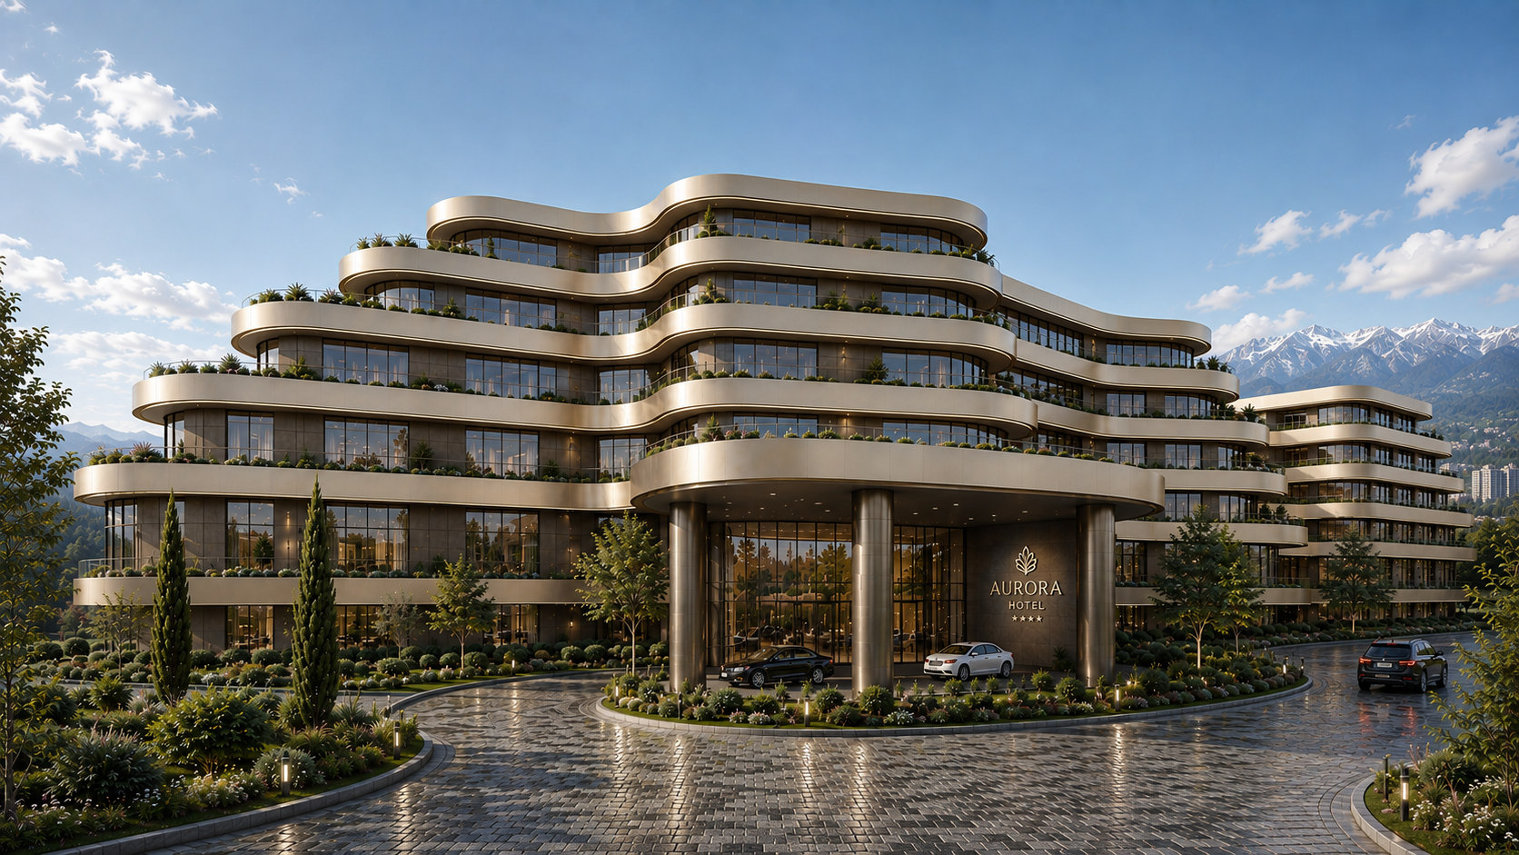
ГЛАВНЫЙ ФАСАД
ВИЗУАЛИЗАЦИИ
Въездная группа со стороны ул. Бухтарминской
AURORA HOTEL
05
Notes:
Комплекс со стороны главного входа: круговой подъезд, входной портик, два корпуса по 5 этажей.

Slide 6
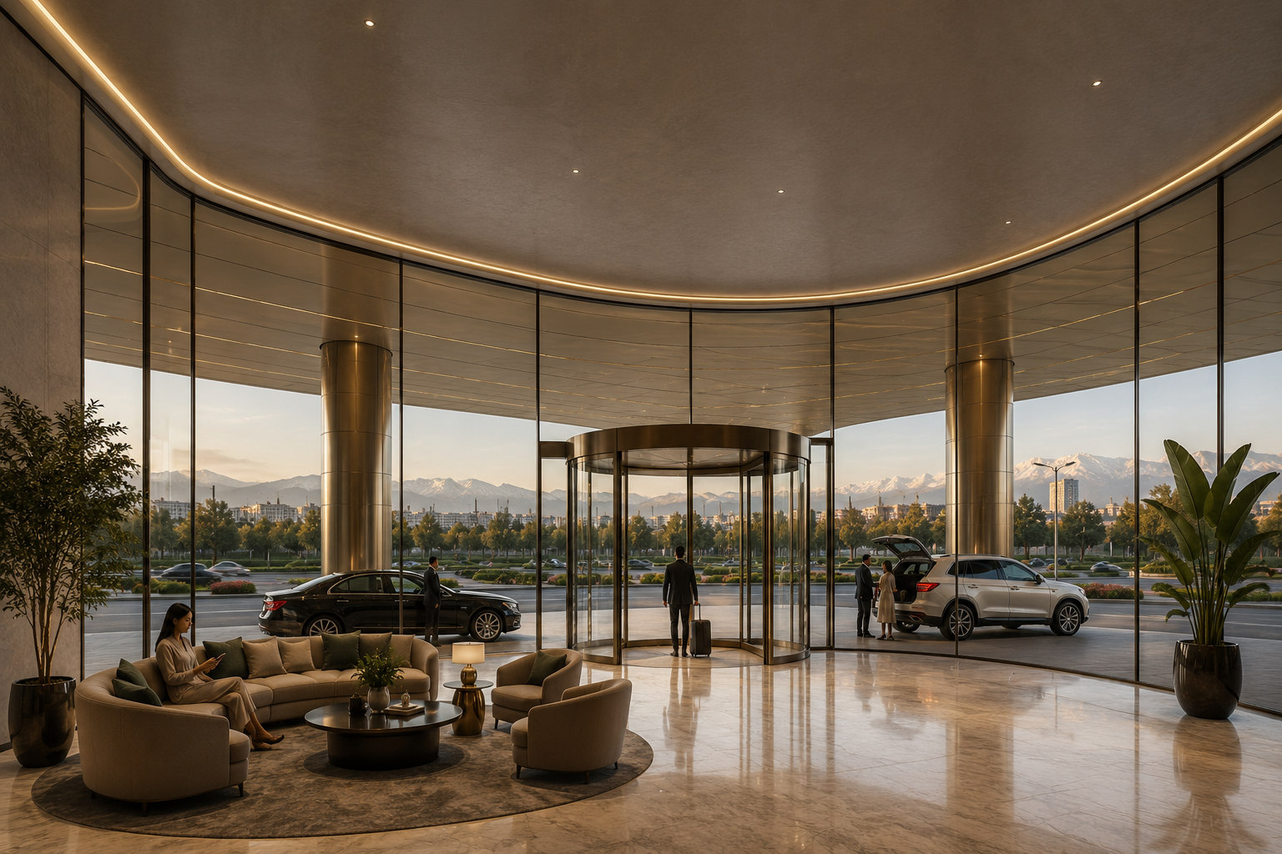
ВХОДНАЯ ГРУППА
ВИЗУАЛИЗАЦИИ
Лобби и зона приёма
AURORA HOTEL
06
Notes:
Вестибюль двойной высоты с раскрытием на панораму хребта.

Slide 7
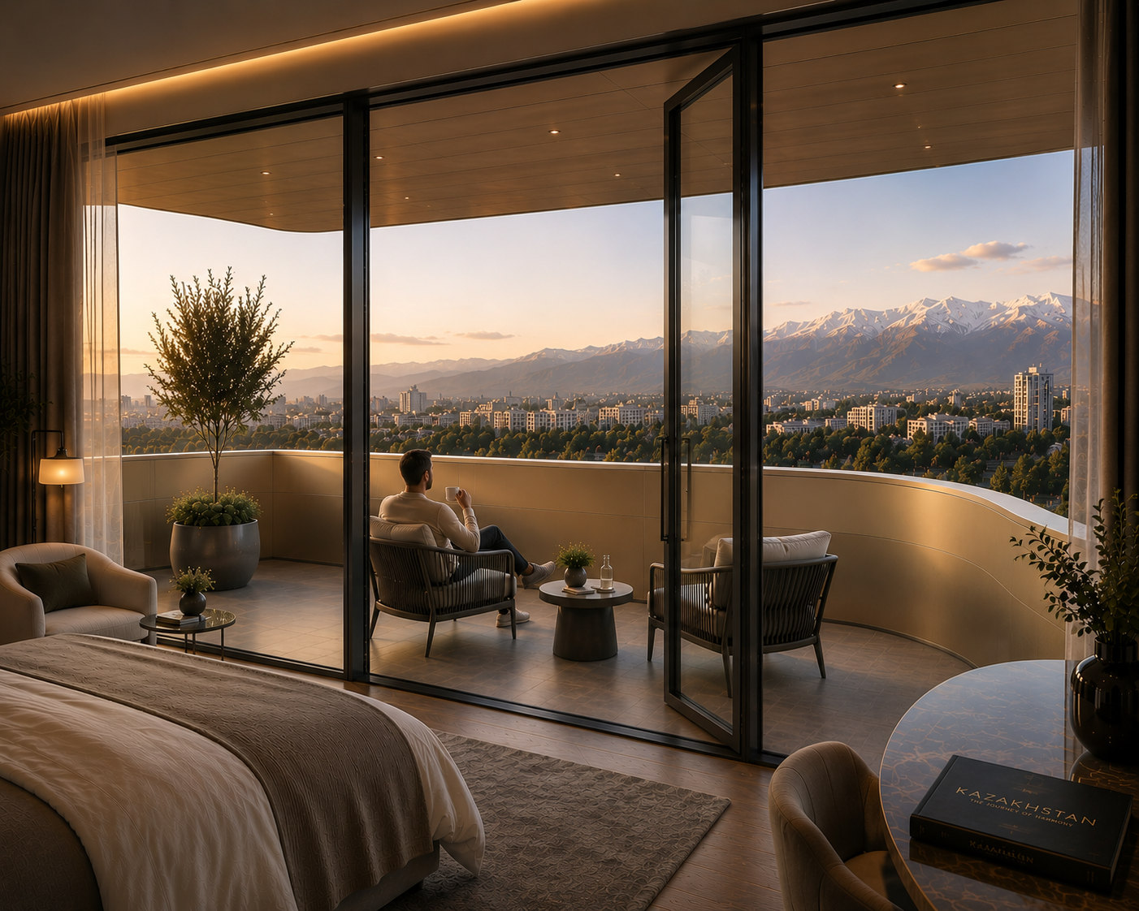
НОМЕРНОЙ ФОНД
ВИЗУАЛИЗАЦИИ
Номер с балконом верхнего яруса
AURORA HOTEL
07
Notes:
Каждый номер раскрыт на панораму города и Заилийского Алатау, с собственным балконом на озеленённой ленте фасада.

Slide 8
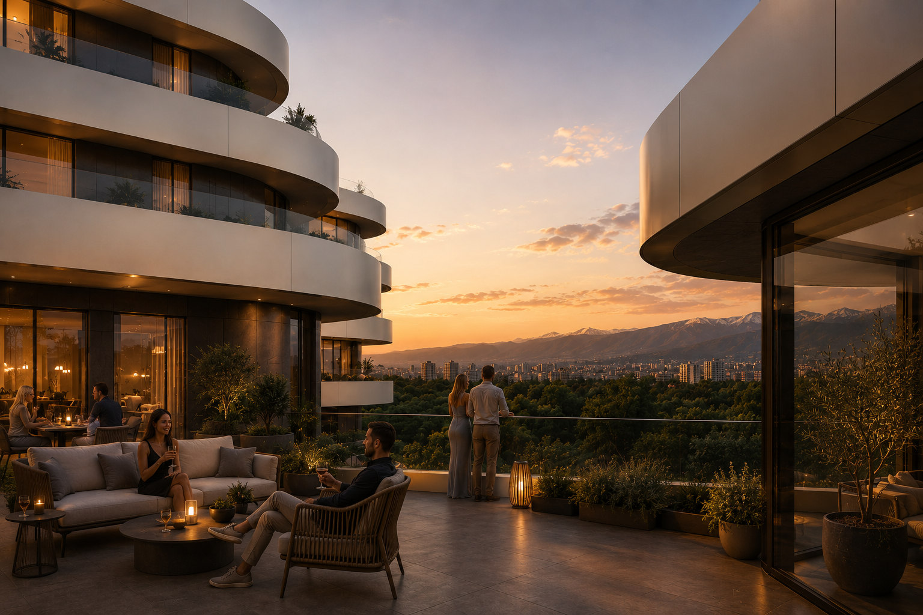
ОБЩЕСТВЕННЫЕ ПРОСТРАНСТВА
ВИЗУАЛИЗАЦИИ
Терраса верхнего яруса
AURORA HOTEL
08
Notes:
Озеленённые террасы на лентах балконов, раскрытие на город и горы.

Slide 9
АРХИТЕКТУРА
КОНЦЕПЦИЯ
Объёмно-пространственное решение
ГОРИЗОНТАЛЬ ВМЕСТО ВЫСОТЫ
Объём набран горизонтальными лентами перекрытий с плавными скруглениями. Пять этажей вместо башни: комплекс не спорит с панорамой гор и не перекрывает виды соседней застройки. Ленты балконов и террас озеленены по всей длине — зелень становится частью фасада, а не только партера.
– Сомасштабность: 5 этажей — в габаритах окружающей застройки, без доминанты.
– Озеленённые террасы на каждом ярусе балконов по всей длине фасада.
– Раскрытие на горы: номера и общественные террасы ориентированы на панораму.
– Входная группа выделена высоким портиком с круговым подъездом.
5 этажей
17 140,22 м²
ЭТАЖНОСТЬ ОБОИХ КОРПУСОВ
ОБЩАЯ ПЛОЩАДЬ ЗДАНИЯ
09
Notes:
Главный аргумент для градсовета: сознательный отказ от высотности. При 1,4 га можно было поставить башню — вместо этого пять этажей и раскрытие видов.

Slide 10
ФУНКЦИЯ
ПЕРВЫЙ ЭТАЖ
Функциональное зонирование
ПЕРВЫЙ ЭТАЖ — ОБЩЕСТВЕННЫЙ
4 446,9 м² первого этажа — четверть всей площади комплекса — отданы функциям, которыми пользуются не только постояльцы.
– Лобби и стойка приёма: круговой подъезд, зона высадки, вестибюль двойной высоты.
– Рестораны и кафе — работают на город, а не только на гостей гостиницы.
– Конференц-зона для деловых мероприятий и городских событий.
– Оздоровительный блок: СПА и фитнес. Состав уточняется на стадии эскизного проекта.
4 446,9 м²
26 %
ПЛОЩАДЬ ПЕРВОГО ЭТАЖА
ДОЛЯ ПЕРВОГО ЭТАЖА В ОБЩЕЙ ПЛОЩАДИ
10
Notes:
4 446,9 м² — из ТЭП. 4446,9/17140,22 = 25,9 % ≈ 26 %. Набор общественных функций — предложение бюро; окончательный состав за заказчиком и оператором.

Slide 11
НОМЕРНОЙ ФОНД
ЁМКОСТЬ
Этажи со 2-го по 5-й
НОМЕРНОЙ ФОНД
Этажи со 2-го по 5-й полностью отданы номерам: 12 693,32 м², или 74,1 % общей площади здания.
12 693,32 м²
ПЛОЩАДЬ НОМЕРНОГО ФОНДА
≈ 3 173 м²
СРЕДНЯЯ ПЛОЩАДЬ ЭТАЖА НОМЕРНОГО КОРПУСА
ЁМКОСТЬ — ПРЕДВАРИТЕЛЬНАЯ ОЦЕНКА
260 – 300 номеров
Расчёт от 12 693,32 м² при полезной площади этажа около 65 % и номере 28–32 м². Точная ёмкость определяется планировками на стадии эскизного проекта.
Типовой номер: балкон на озеленённой ленте фасада, раскрытие на город и хребет.
11
Notes:
ВАЖНО: 260–300 номеров — оценка бюро, а не утверждённая цифра. Так и формулировать. База: 12 693,32 м² × 0,65 ≈ 8 250 м² полезной площади; ÷ 28–32 м² на номер. 12 693,32 / 17 140,22 = 74,1 %; 12 693,32 / 4 этажа = 3 173,3 м².

Slide 12
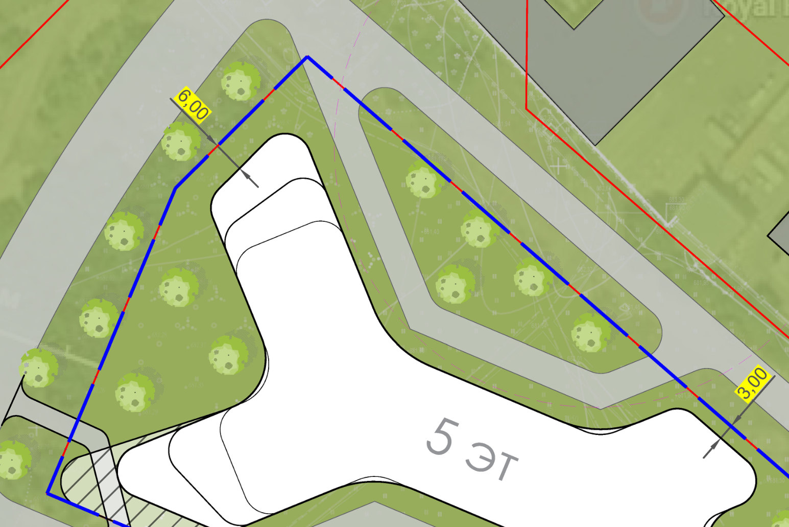
БЛАГОУСТРОЙСТВО
ФРАГМЕНТ ГЕНПЛАНА
Озеленение и открытые пространства
ДВЕ ТРЕТИ УЧАСТКА ОТКРЫТЫ
Вне пятна застройки остаётся 9 058,89 м² — 64,7 % участка. Это площадь под проезды, площадки и озеленение.
9 058,89 м²
ТЕРРИТОРИЯ ВНЕ ПЯТНА ЗАСТРОЙКИ — 64,7 %
– Рядовая посадка деревьев по всему периметру: зелёная полоса отделяет застройку от границ участка и улицы.
– Внутренний двор между корпусами — защищённое от улицы пространство отдыха.
– Озеленение на террасах продолжает партер вверх по фасаду.
Фрагмент генплана: полоса озеленения между проездом и границей участка.
12
Notes:
9 058,89 м² = 14 000 − 4 941,11. Это территория вне пятна застройки, включая проезды. Отдельную долю озеленения не называть — баланс территории даётся на стадии ЭП.

Slide 13
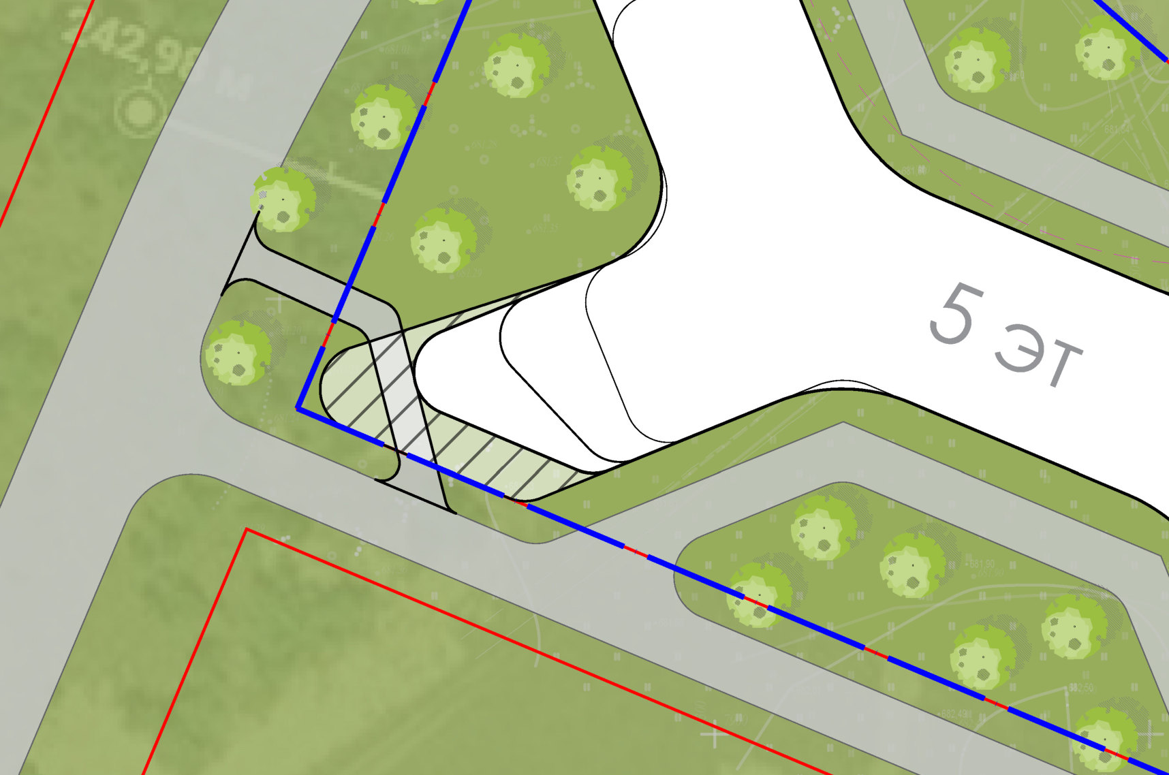
ТРАНСПОРТ
УЗЕЛ ВЪЕЗДА
Въезды, проезды и хранение автомобилей
ОБСЛУЖИВАНИЕ УЧАСТКА
– Единый узел въезда в западной части участка, со стороны внутриквартального проезда, а не напрямую с ул. Бухтарминской — уличный поток не разрывается.
– Кольцевой проезд вокруг застройки: подъезд ко всем входам, разгрузка и проезд пожарной техники.
– Круговой подъезд к главному входу отделён от хозяйственного двора.
МАШИНО-МЕСТА
Количество и тип парковки определяются расчётом по нормативу к утверждённой ёмкости номерного фонда на стадии эскизного проекта.
вписать: ____ машино-мест
Фрагмент генплана: узел въезда в западной части участка.
13
Notes:
ОСТОРОЖНО: на генплане парковочные места не размечены — видна только рампа въезда с запада. Не утверждать наличие подземного паркинга, пока это не подтверждено заказчиком. Число машино-мест вписать до показа — это первый вопрос акимата.

Slide 14
РЕГЛАМЕНТЫ
НОРМЫ
Статус проработки
ПОДТВЕРЖДЕНО ГЕНПЛАНОМ
УТОЧНЯЕТСЯ НА СТАДИИ ЭП И ПСД
– Отступы от границ участка: 6,00 м с запада и юга, 3,00 м с северо-востока, 17,49 м с востока — вынесены на чертёж.
– Этажность: 5 этажей по обоим корпусам, без превышения высотных отметок соседней застройки.
– Пожарный проезд: замкнутый кольцевой проезд вокруг пятна застройки.
– Плотность застройки: 35,3 % участка, коэффициент использования территории 1,22.
– Озеленение: рядовая посадка деревьев по всему периметру участка.
– Расчёт машино-мест по нормативу для гостиниц, от утверждённой ёмкости номерного фонда.
– Баланс территории раздельно: озеленение, покрытия, проезды, площадки.
– Инженерное обеспечение: технические условия на воду, канализацию, тепло и электроснабжение.
– Расчёты инсоляции и шума по отношению к смежным землепользованиям.
– Планировочные решения этажей и итоговая ёмкость номерного фонда.
ПОКАЗАТЕЛИ, ПРОВЕРЯЕМЫЕ ГРАДОСТРОИТЕЛЬНЫМ СОВЕТОМ
5 этажей
35,3 %
1,22
64,7 %
ЭТАЖНОСТЬ ОБОИХ КОРПУСОВ
КОЭФФИЦИЕНТ ЗАСТРОЙКИ
КОЭФФИЦИЕНТ ИСПОЛЬЗОВАНИЯ ТЕРРИТОРИИ
СВОБОДНО ОТ ЗАСТРОЙКИ
14
Notes:
Левая колонка — только то, что читается с генплана, ничего не приписано. Правая — честный перечень открытых вопросов. Для градсовета это сильнее, чем заявление о полном соответствии всем нормам.

Slide 15
ЭФФЕКТ
ДЛЯ ГОРОДА
Социально-экономический эффект
260 – 300
160 – 210
17 140 м²
НОМЕРОВ 4 ЗВЕЗДЫ К ФОНДУ АЛМАТЫ (ОЦЕНКА)
ПОСТОЯННЫХ РАБОЧИХ МЕСТ В ГОСТИНИЦЕ (ОЦЕНКА)
ВВОД НОВЫХ ПЛОЩАДЕЙ В НАЛОГООБЛАГАЕМУЮ БАЗУ
– Загрузка ранее неиспользуемого участка: свободная территория в деловом окружении получает капитальную функцию без сноса и расселения.
– Круглогодичный турпоток: деловой сегмент зимой и осенью, горный и событийный туризм летом.
– Общественные функции для района: рестораны и конференц-зона первого этажа работают на город, а не только на постояльцев.
– 4 446,9 м² общественного первого этажа — новая точка притяжения в квартале, доступная не только постояльцам.
ПОКАЗАТЕЛИ, КОТОРЫЕ ВНОСИТ ЗАКАЗЧИК
Объём инвестиций, млрд ₸
____________
Налоговые поступления в год
____________
Рабочие места на период строительства
____________
Гостиничный оператор
____________
Планируемый срок ввода в эксплуатацию
____________
Ёмкость номерного фонда и численность персонала указаны оценочно и подлежат уточнению после утверждения планировочных решений.
15
Notes:
ВНИМАНИЕ: 160–210 рабочих мест — расчёт от отраслевого ориентира 0,6–0,7 сотрудника на номер для гостиниц 4 звезды, применённого к оценке 260–300 номеров. Это оценка, не факт. Четыре поля справа обязательно заполнить данными заказчика до показа.

Slide 16
РЕАЛИЗАЦИЯ
ГРАФИК
Этапы прохождения проекта
Проект находится на стадии проработки генерального плана и архитектурной концепции. Дальнейшие шаги требуют согласований с городом.
01
02
03
04
05
06
Концепция
Эскизный проект
Согласование
ПСД
Экспертиза
Строительство
Посадка на участок, ТЭП, архитектурное решение
Планировки, ёмкость фонда, расчёт парковки, баланс территории
Градостроительный совет, архитектурно-планировочное задание
Проектно-сметная и рабочая документация по всем разделам
Комплексная вневедомственная экспертиза
СМР и ввод объекта в эксплуатацию
ВЫПОЛНЕНО
Календарные сроки этапов и дата ввода объекта в эксплуатацию
заполняется заказчиком до показа
16
Notes:
Сроки намеренно не проставлены — их даёт заказчик. Если спросят на встрече, а цифр нет — честнее сказать, что график формируется после эскизного проекта.

Slide 17
architectural bureau
ЧТО МЫ ПРОСИМ У АКИМАТА
– Рассмотреть и одобрить архитектурно-градостроительную концепцию комплекса.
– Выдать архитектурно-планировочное задание для перехода к эскизному проекту.
– Определить технические условия на подключение к инженерным сетям.
most
architects
kazakhstan/almaty
most-a.com
e-mail: info@most-a.com
+7 (771) 733 77 00
концепция
Notes:
Закрывающий слайд. Три запроса сформулированы как типовые для градсовета — скорректировать под фактическую повестку встречи.

